Slide 1

Fix Timer Manuais
Código realizado por:
Mateus Pereira TGPSIO Nº 2221241

Slide 2
Manual de Utilizador
Como utilizo e para quê serve o programa?

Slide 3
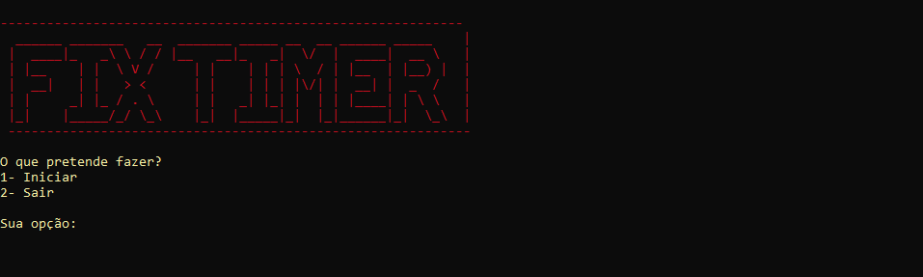
Sobre o Fix Timer
O programa Fix Timer é capaz de apresentar o tempo estimado de finalização e entrega de obra.
Menu Inicial:

Slide 4
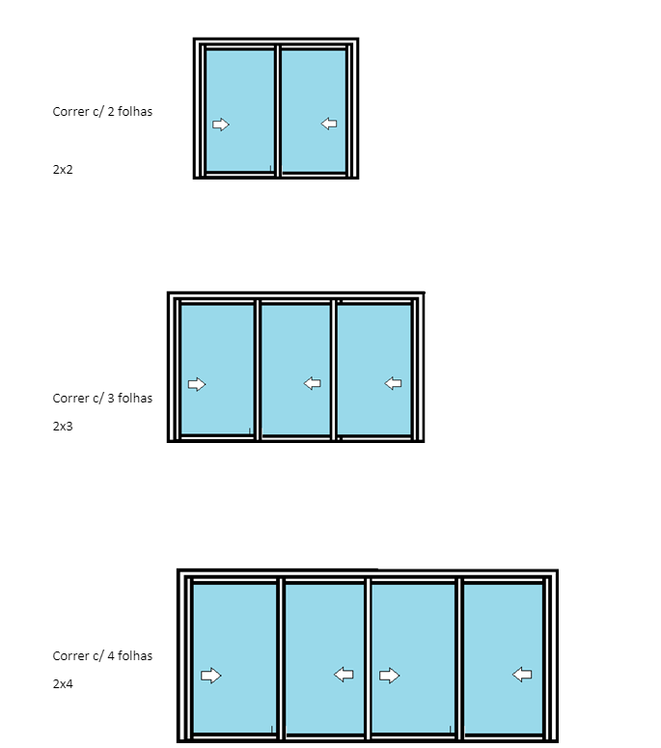
Como é que posso usar?
As janelas possuem diferentes caraterísticas que podem alterar o seu tempo total de obra e entrega
O Fix Timer irá lhe fazer várias perguntas sobre as caraterísticas da janela desejada para assim conseguir fazer o seu propósito

Slide 5
Início e questionário final
Quando iniciar o programa vai reparar que o programa irá lhe pedir 3 coisas
(Preenchimento obrigatório)
Nome
Morada
Número de telefone
(Preenchimento não obrigatório)
O programa irá registar estes três campos e no fim do programa o utilizador poderá responder a um questionário de avaliação do programa
No final todos estes dados serão guardados

Slide 6
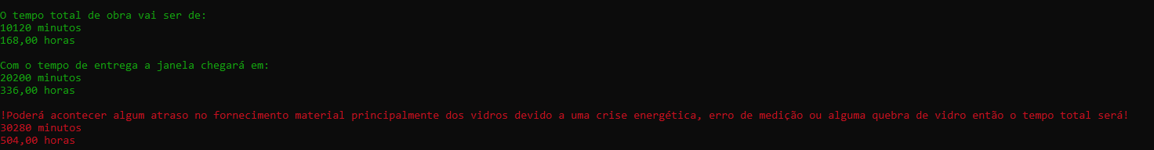
Ao longo do programa e Resultado
Todas as caraterísticas que o programa lhe pedir serão respondidas com números inteiros
(Caso escolha um número que não está dentro das opções o programa será encerrado)
Aqui está um exemplo de resultados obtidos pelo programa
Tempo de finalização de obra, de entrega e de risco de entrega

Slide 7
Manual de Programador
Alterações e Explicações

Slide 8
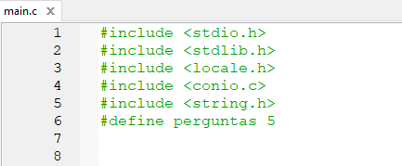
Cabeçalho
Começa-se por adicionar três bibliotecas e uma constante
A biblioteca <locale.h> irá permitir a utilização de carateres especiais
<conio.c> Alteração de cores de texto e apagar texto na consola
<string.h> Permite controlar cadeias de caracteres
As 5 perguntas serão mais tarde utilizadas para a construção do vetor

Slide 9
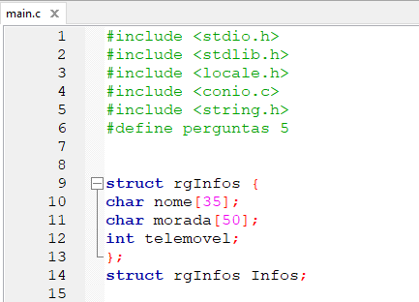
Struct
A Struct encontra-se após as bibliotecas
Esta servirá para armazenar três dados do utilizador:
O nome com limite de 35 caracteres
A morada com limite de 50 caracteres
Número de telemóvel
Estes três serão dados guardados pelo FILE mais tarde
O nome da struct é Infos

Slide 10
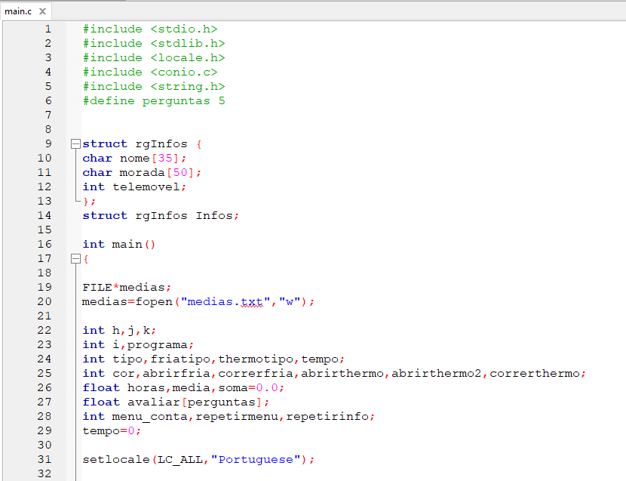
int main()
Começa-se o int main com uma abertura de ficheiro com o nome de “medias”
São criadas as várias variáveis que mais tarde ao longo do código serão explicadas
O programa setlocale permite a utilização de caracteres especiais

Slide 11
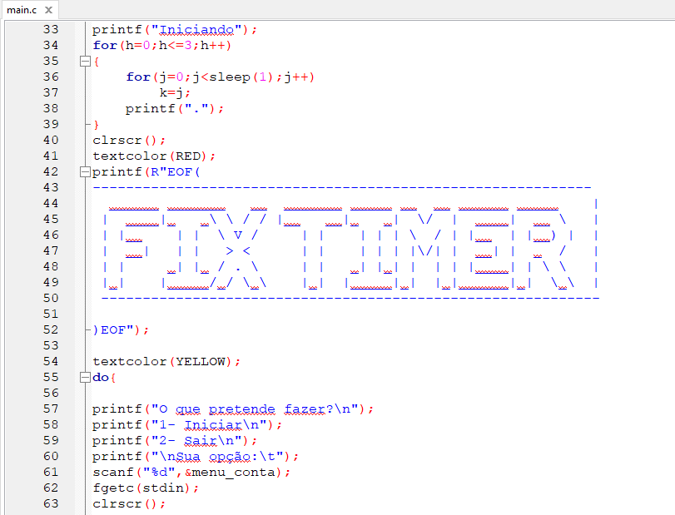
Menu inicial
O primeiro pedaço de código com os dois “for” servem para criar sistemas de Loading
O clrscr() apaga o Loading após ser terminado
A logo do programa é introduzida no menu com aquele printf específico
É então utilizada a variável menu_conta para a primeira escolha múltipla também é aberto um “do{“

Slide 12
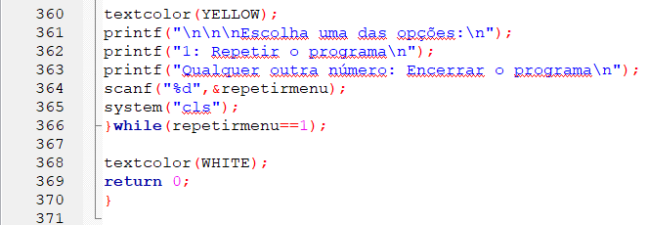
Do While Inicial
O “do{“ da linha 55 termina com o “}while” da linha 366 este servindo para o utilizador voltar para o menu inicial quando termina o programa (se quiser)
Na última pergunta do programa é utilizada a variável “repetirmenu”

Slide 13
O Primeiro switch(menu_conta) é aberto após o utilizador fazer a primeira escolha
Caso o utilizador escolha 1 o programa inicia e é onde os cálculos acontecem (linha 68)
Em caso o utilizador aperte 2 o programa encerra (linha 353)
Se o utilizador não apertar nem 1 nem 2 aparecerá uma mensagem de erro e passará para o “repetirmenu” que está no final do programa (linha 357)

Slide 14
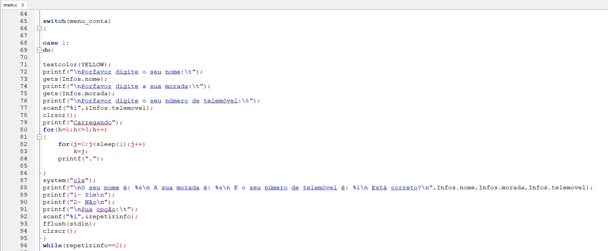
Preenchimento de dados e a sua confirmação

Slide 15
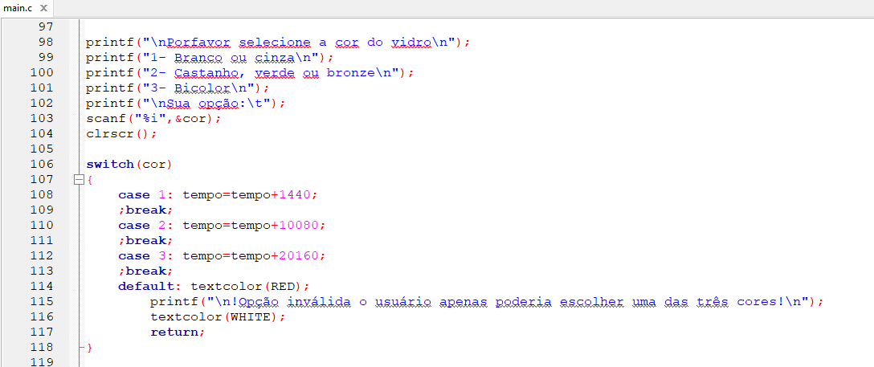
A primeira caraterística da Janela é perguntada
A primeira caraterística de janela perguntada é a cor esta tendo 3 opções de escolha é utilizada a variável “cor” e de acordo com a resposta do usuário é adicionado o tempo de obra na variável “tempo” no case 1, 2 ou 3

Slide 16
Após a pergunta da cor?
Após a pergunta da cor todas as outras perguntas que o programa precisa saber serão feitas com a mesma estrutura, a pergunta será respondida com um número inteiro e de acordo com a resposta o tempo vai ser adicionado à variável “tempo” em um dos cases

Slide 17
Cálculos
Os cálculos são mostrados no fim do switch do menu inicial ou seja após a linha 278
É mostrado o tempo de obra em minutos (variável “tempo”) e em horas (variável “horas=tempo/60”)
Depois é mostrado o tempo de entrega adicionando 1 semana ao tempo de obra (tempo de entrega da fix alumínios)
Por último é mostrado o tempo de entrega se acontecer algum risco (adicionando mais 1 semana)

Slide 18
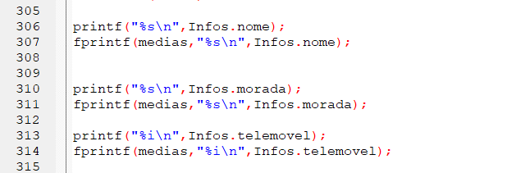
Final
No final do programa é utilizado fprintf para guardar os dados da struct em um ficheiro

Slide 19
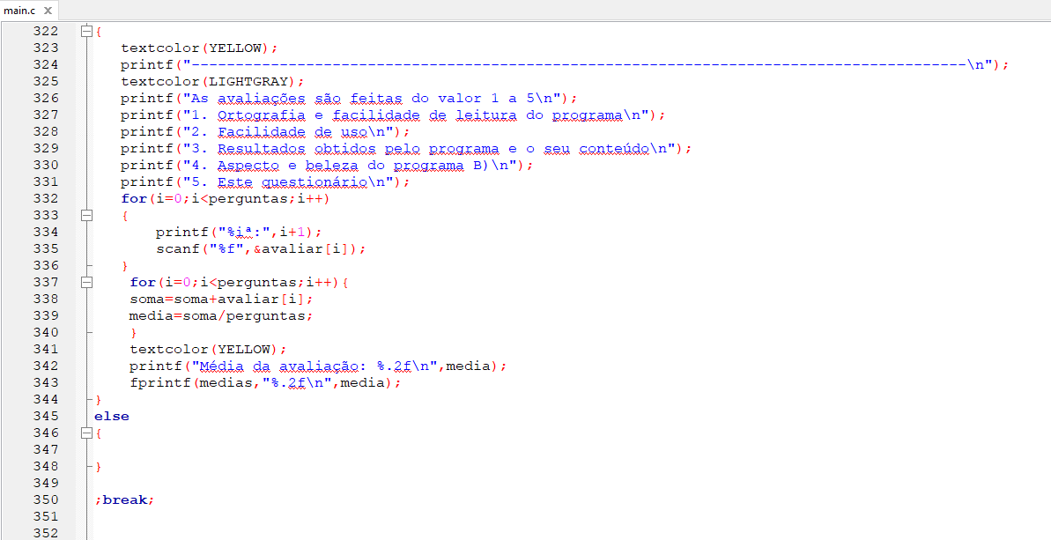
Final
Depois dos cálculos serem mostrados então o utilizador escolhe se quer ou não responder o questionário
Se responder sim: linha 322
Se responder não: linha 346
Para responder o questionário é utilizado um vetor utilizando a variável “i” e a constante “perguntas”
No final é dada a média das perguntas sendo guardada no ficheiro “medias” junto com o nome, morada e número de telefone do utilizador

Slide 20
FIM
☺

